Slide 1

Terawang Project

Slide 2
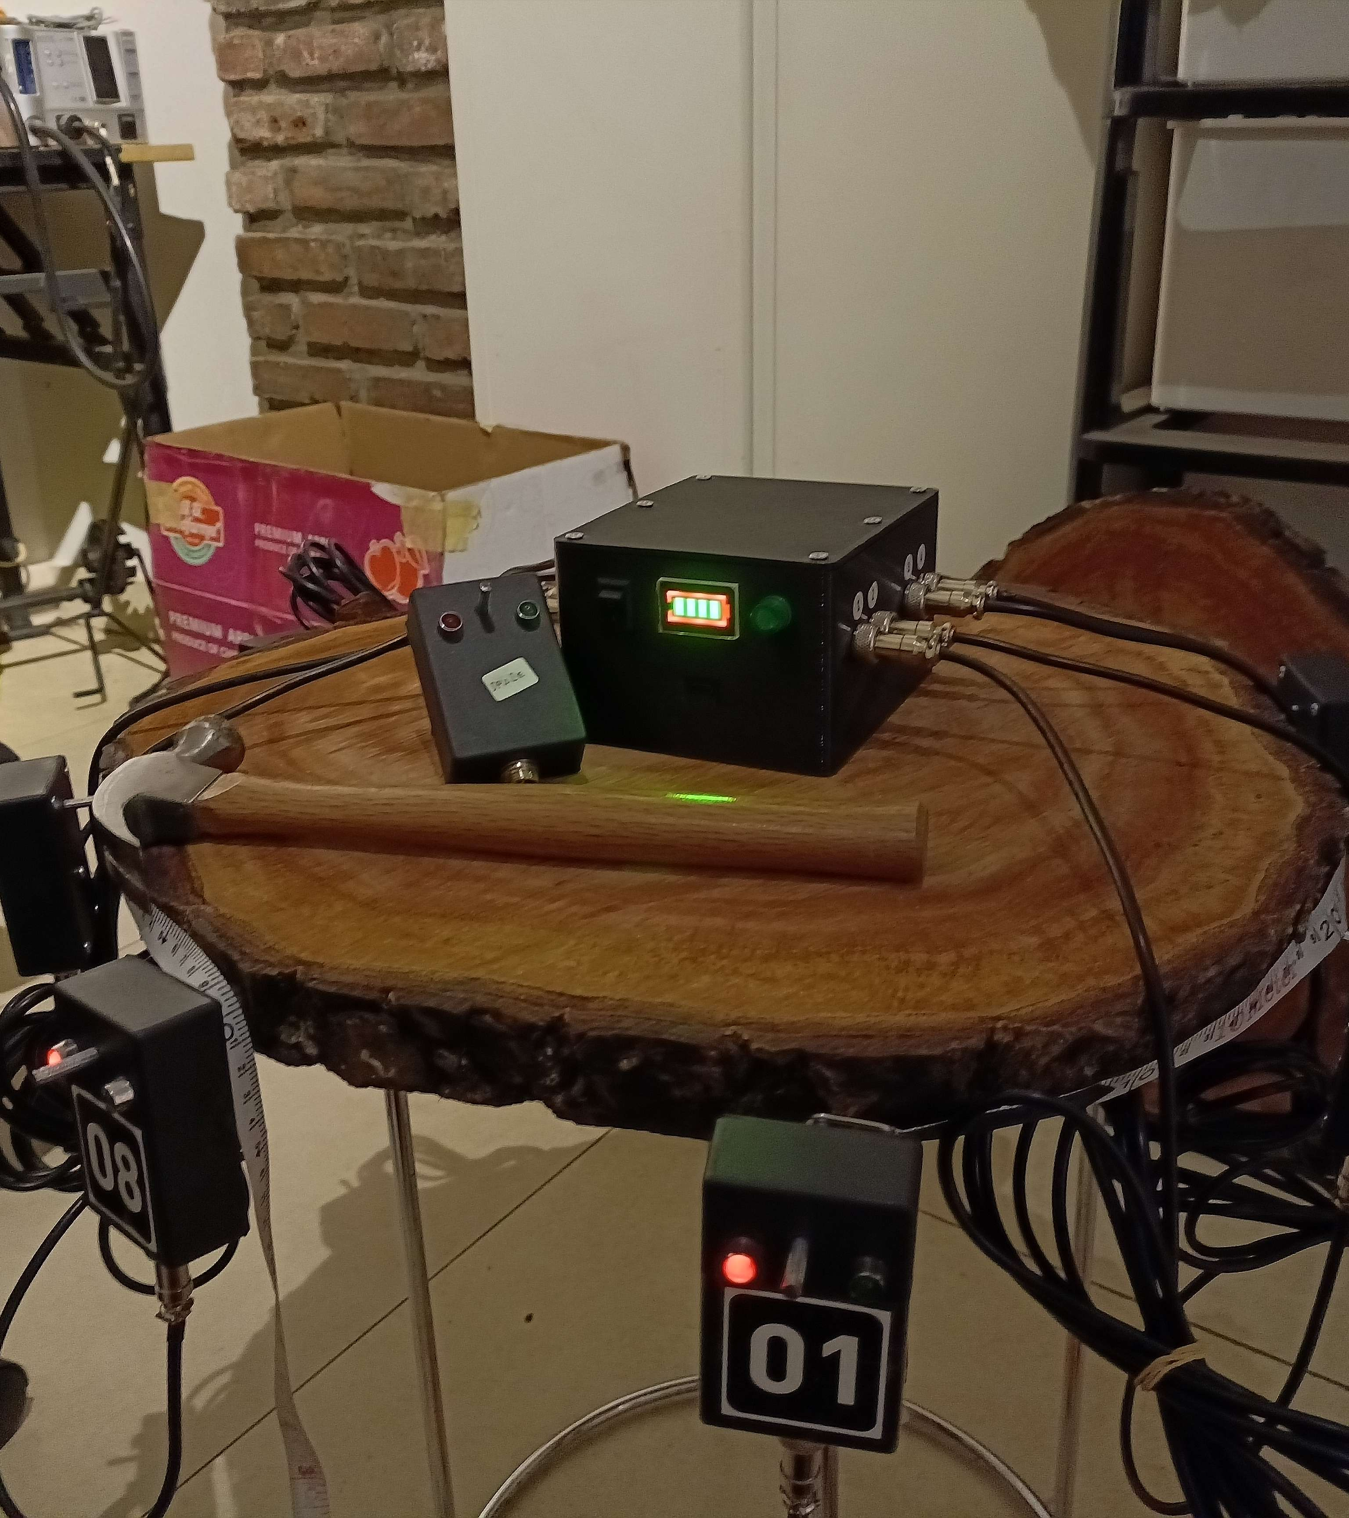
Apa itu Terawang?
“Terawang merupakan alat tomografi akustik yang digunakan untuk mengetahui kondisi internal batang pohon. Citra tomografi alat Terawang diperoleh dari pengolahan data kecepatan rambat gelombang akustik di dalam batang pohon”

Slide 3
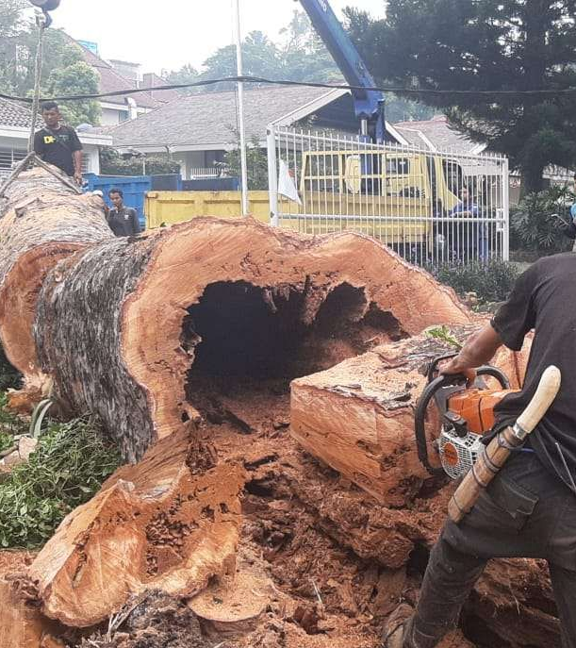
Problem Statement
Banyak pohon di Indonesia tumbang karena lapuk internal (bolong). Salah satu cara untuk melihat struktur internal pohon adalah tomografi akustik.

Slide 4
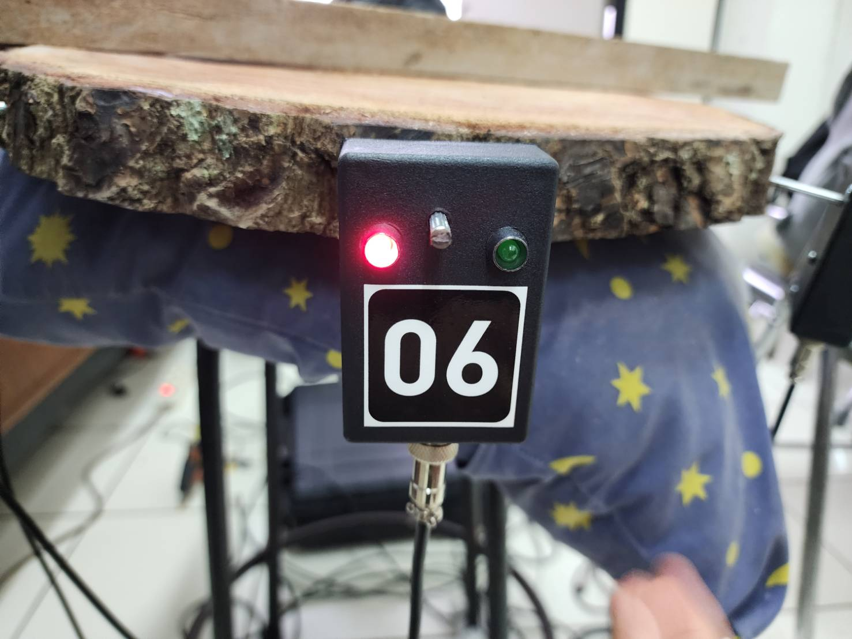
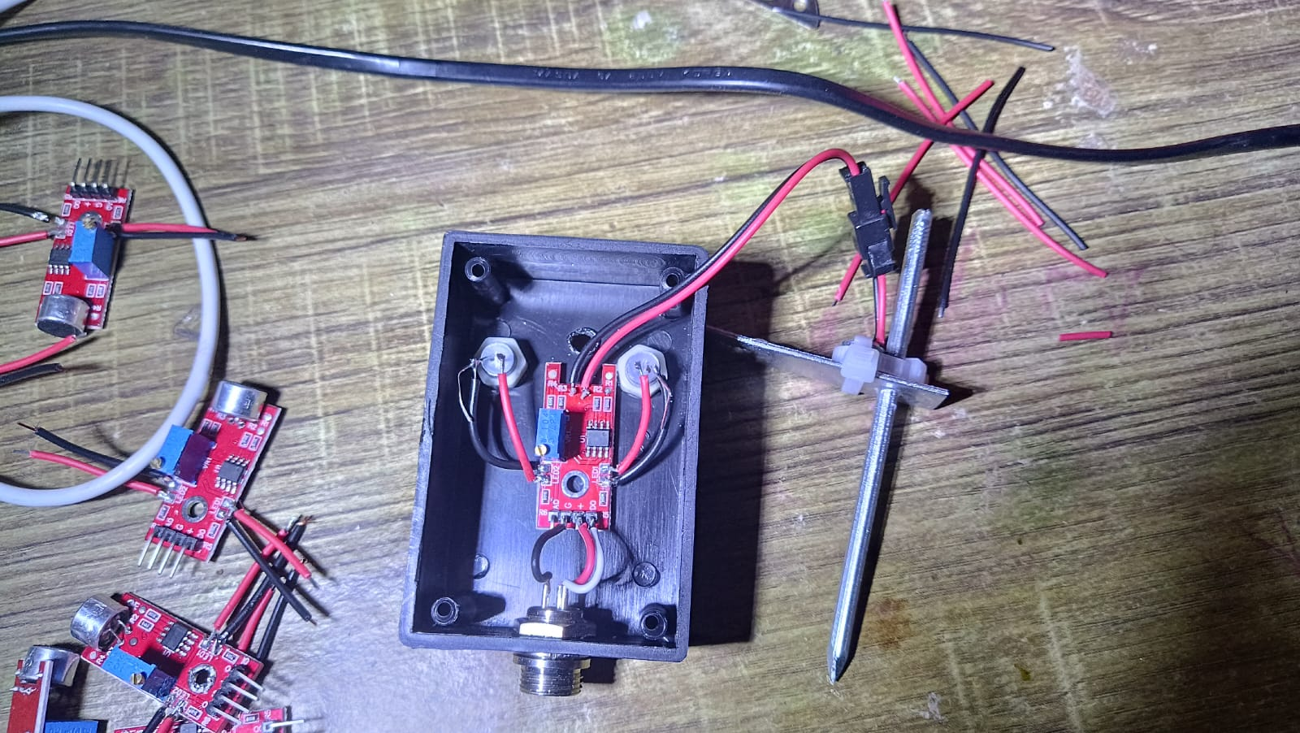
Sensor Terawang
Notes:
Sensor KY 037. Terdiri dari CMA-6542PF mikrofon dan LM393 komparator. Mikrofon CMA-6542PF di copot dan pisah dari main module dan di tempel ke paku/plat kompleks.

Slide 5
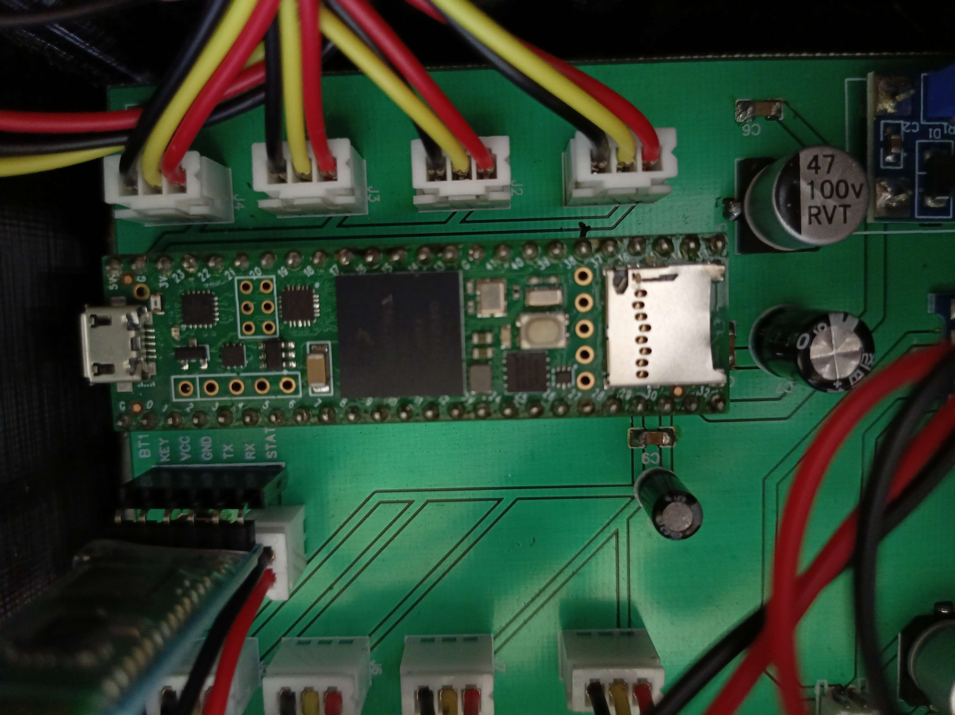
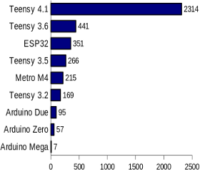
Mikrokontroller Terawang
Spesifikasi Teensy 4.1:
ARM Cortex-M7 at 600 MHz
USB device 480 Mbit/sec
18 analog input pins
8 serial ports
Notes:
Teensy 4.1, dari 3 kali menggunakan ESP32 tapi masih kurang karena clock speed mikrokontroller kurang tinggi, jadinya menggunakan Teensy 4.1

Slide 6
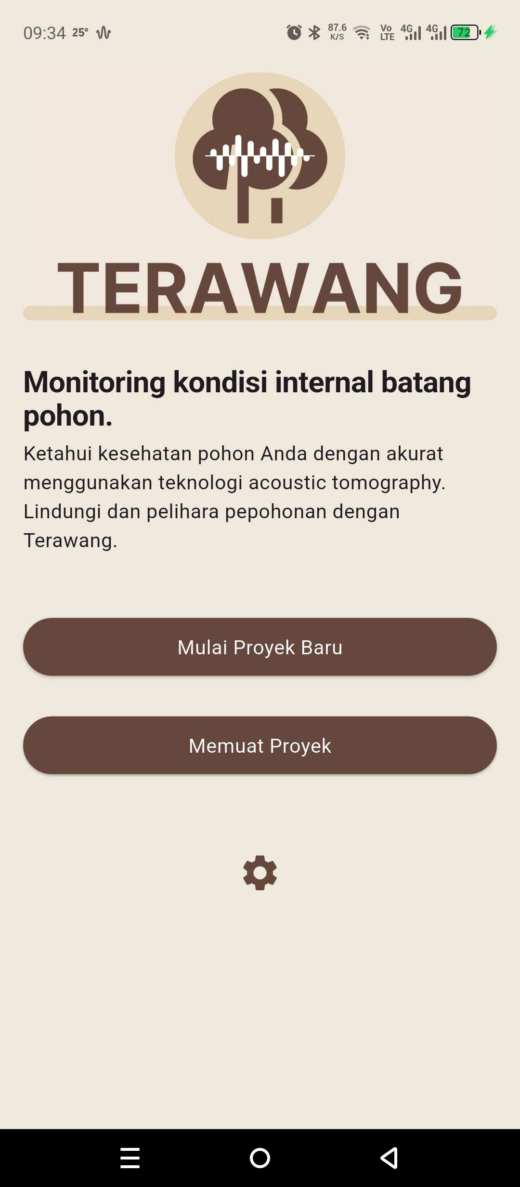
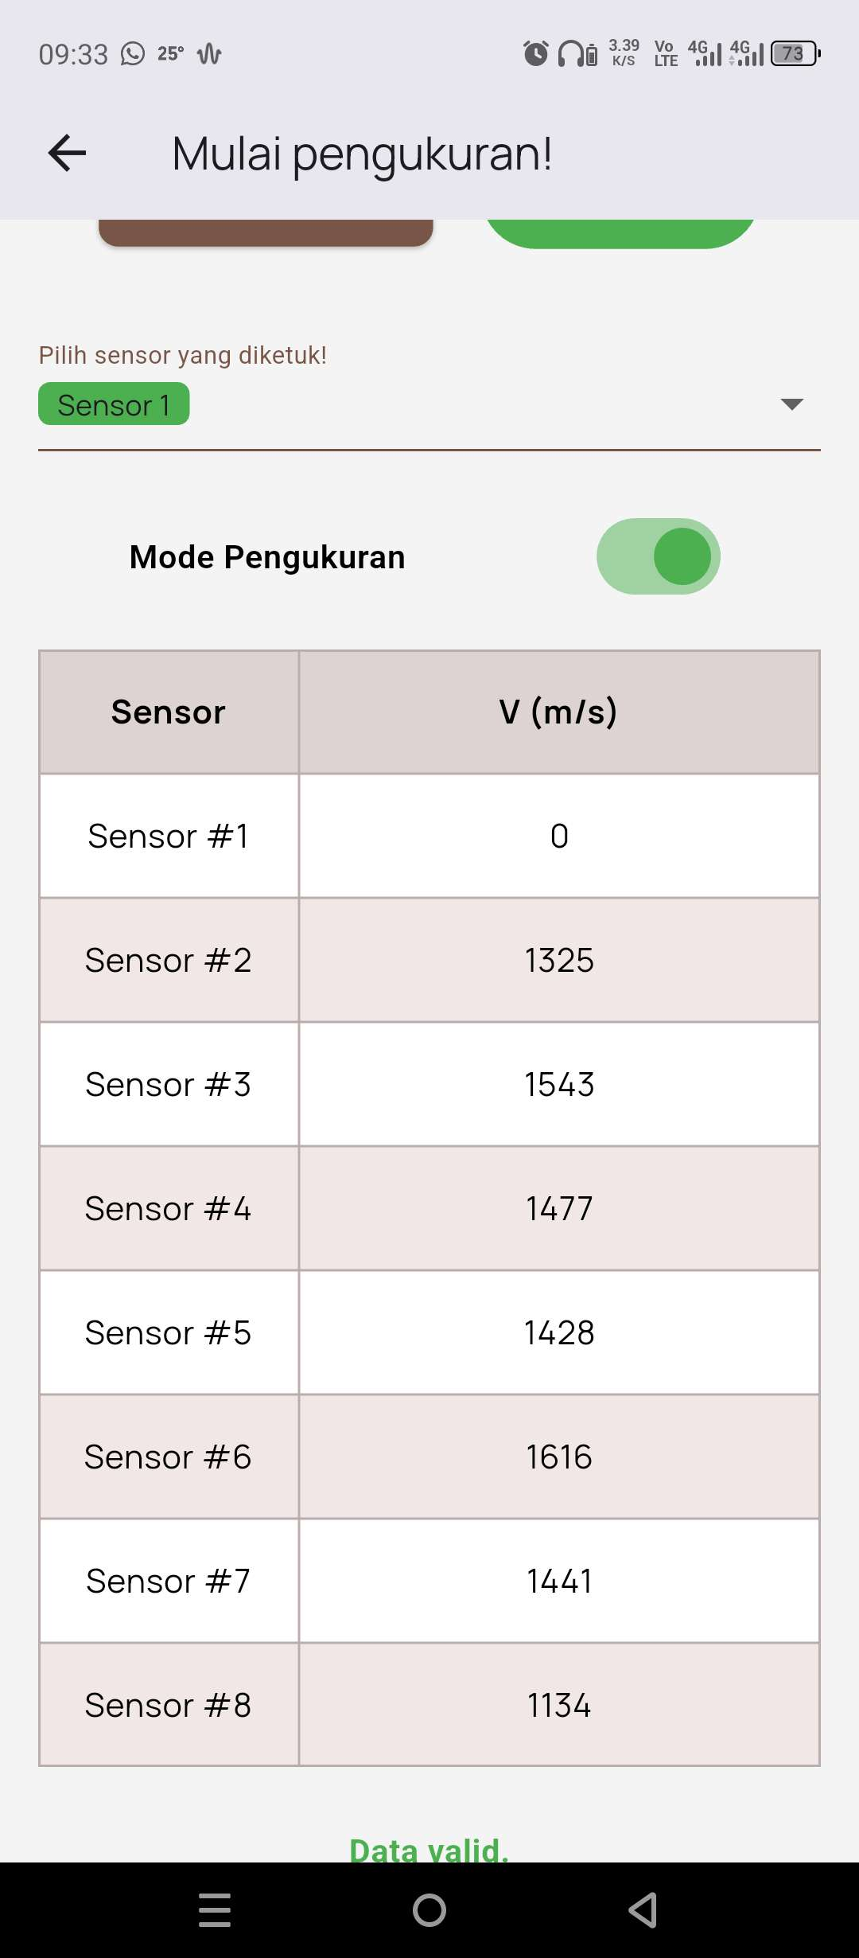
Aplikasi Terawang
Notes:
UI/UX dan hasil data dari aplikasi Terawang

Slide 7
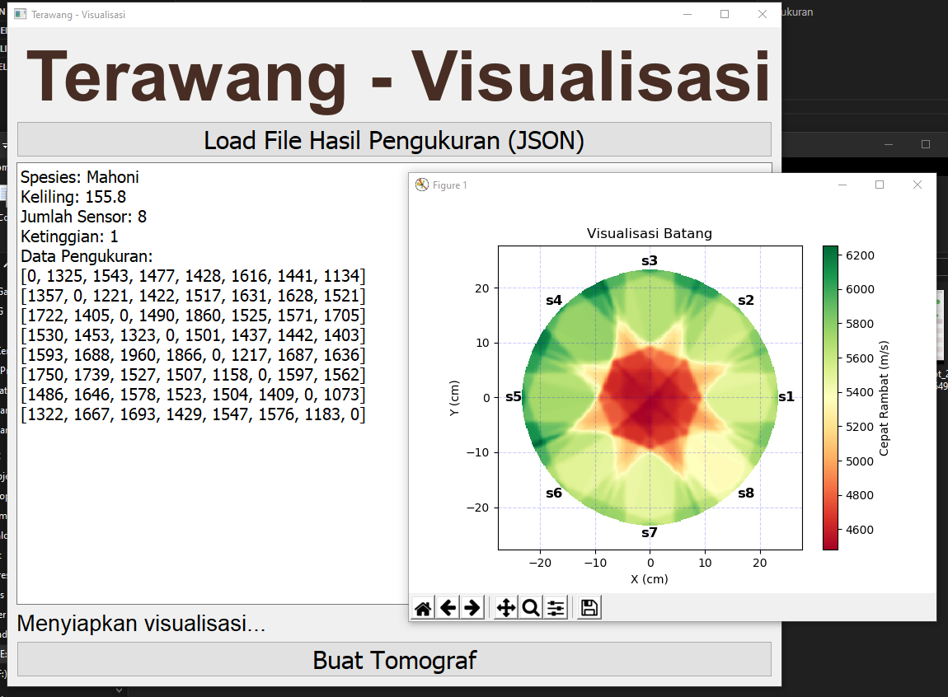
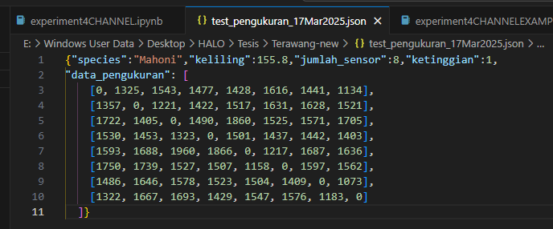
Visualisasi Terawang

Slide 8
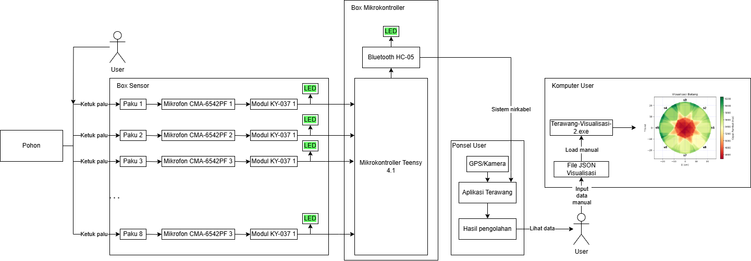
Terawang Data Flow

Slide 9
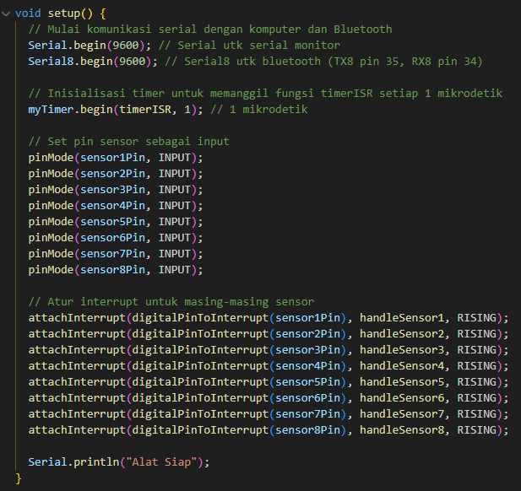
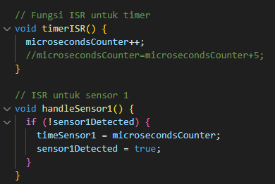
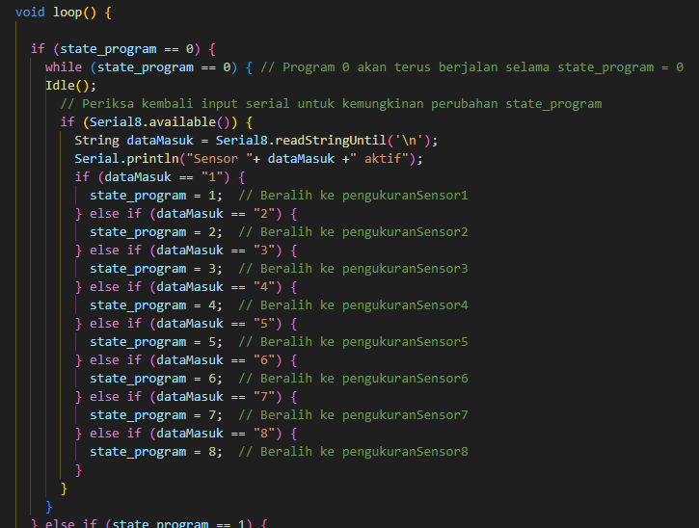
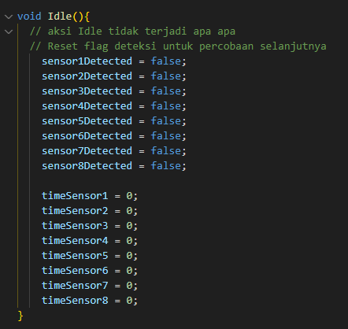
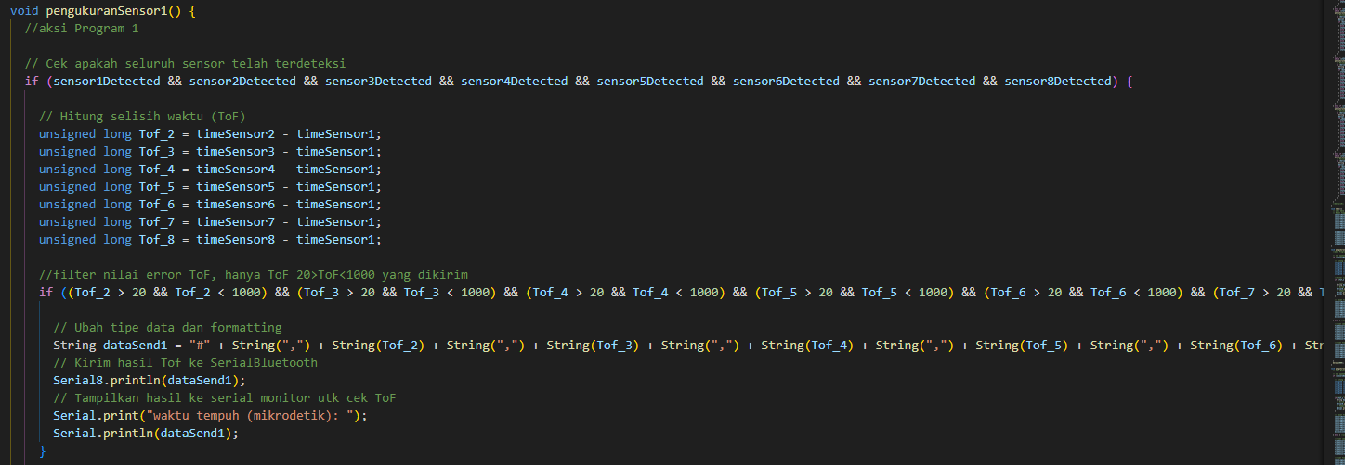
Snippet Source Code Teensy

Slide 10
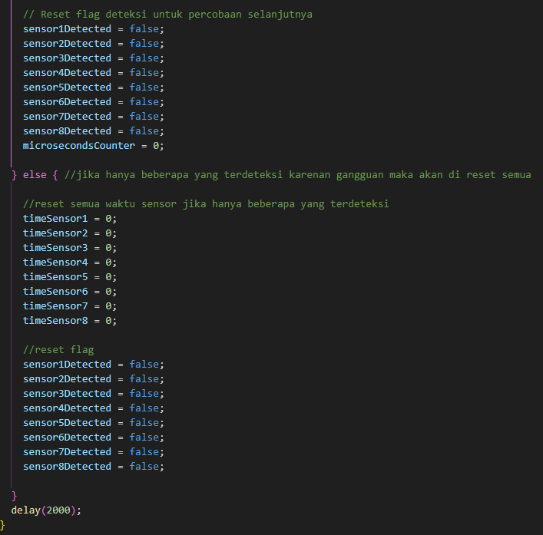
Snippet Source Code Teensy (P2)

Slide 11
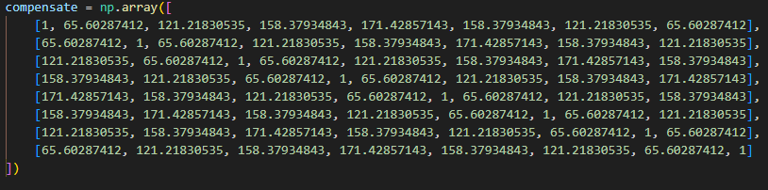
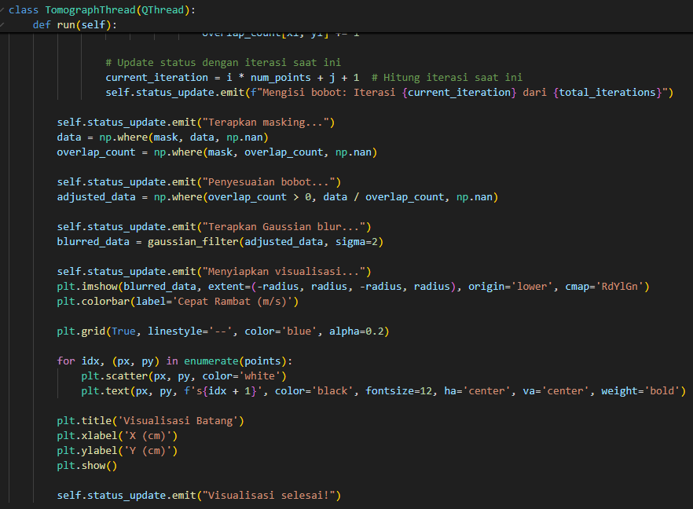
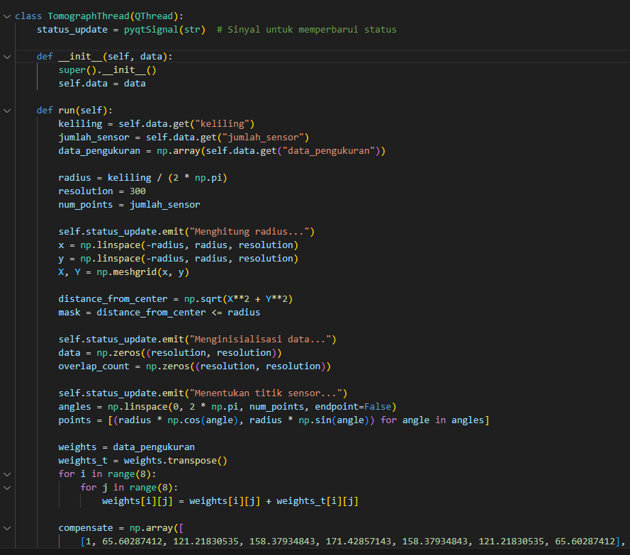
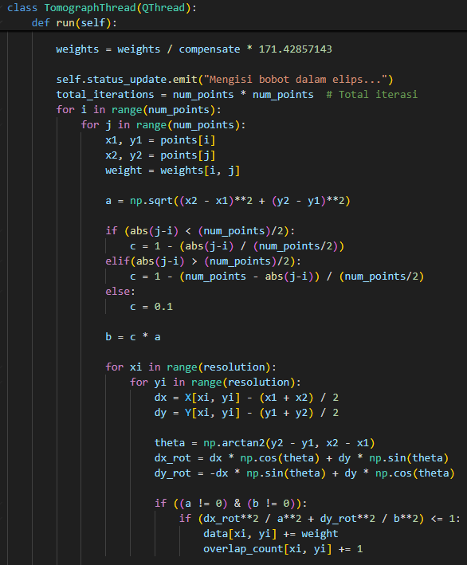
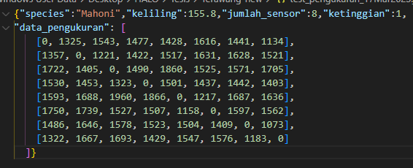
Snippet Source Code Visualisasi

Slide 12
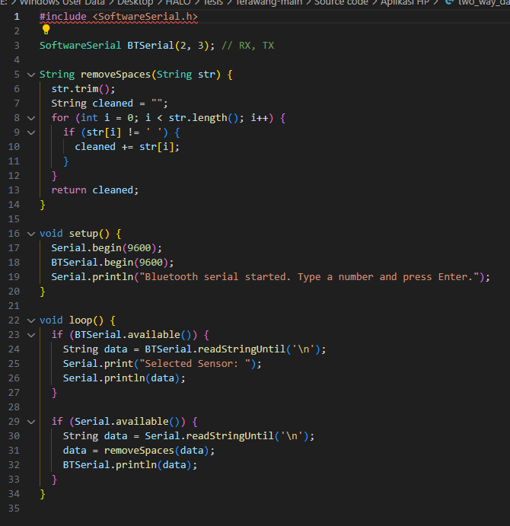
Source Code Aplikasi dan Bluetooth

Slide 13
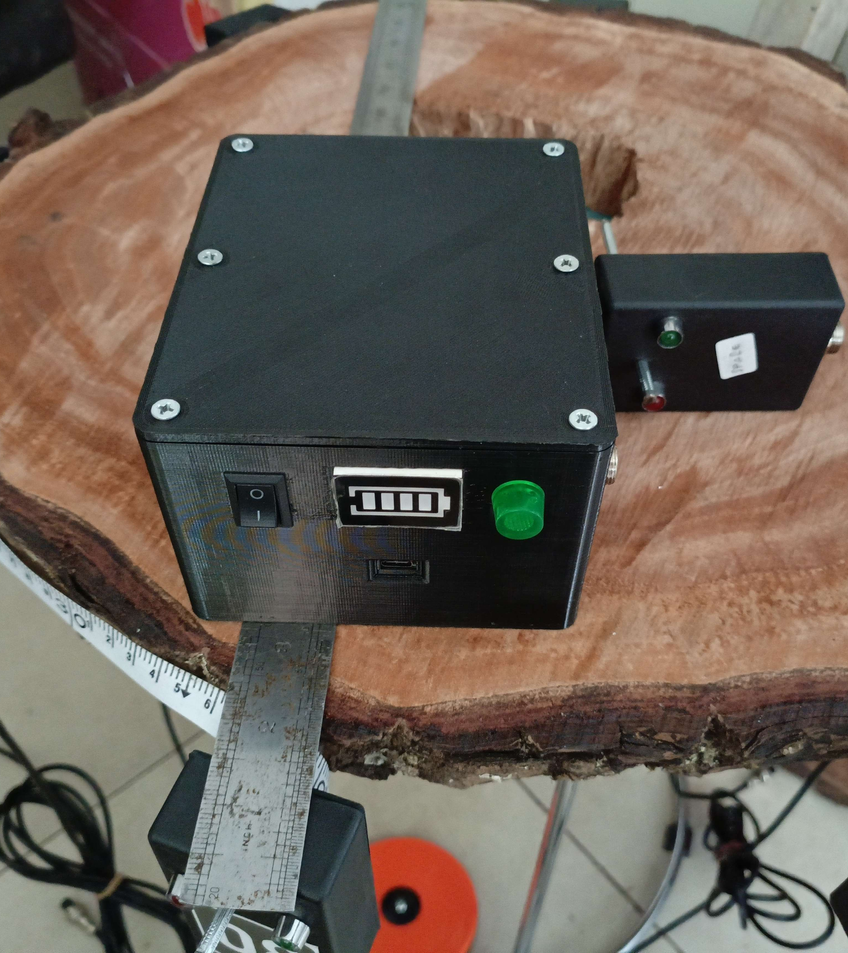
Perbaikan

Slide 14

Perbaikan Data Flow
Notes:
Pengintegrasian aplikasi dengan aplikasi visualisasi

Slide 15
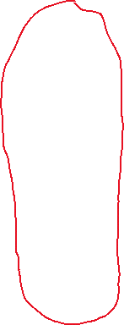
Perbaikan Data Gathering
Notes:
Otomasi/pengunaan aktuator/exciter untuk menghilangkan human error

Slide 16




Perbaikan Data Storage
Notes:
Tidak ada existing arsitektur/barang untuk implementasi data storage dari data gathering untuk storage di sebuah databse. Harus build up arsitektur pada Terawang dari nol (minimal untuk mencapai level untuk bisa integrasi IoT pada Punclut/LSKK)

Slide 17
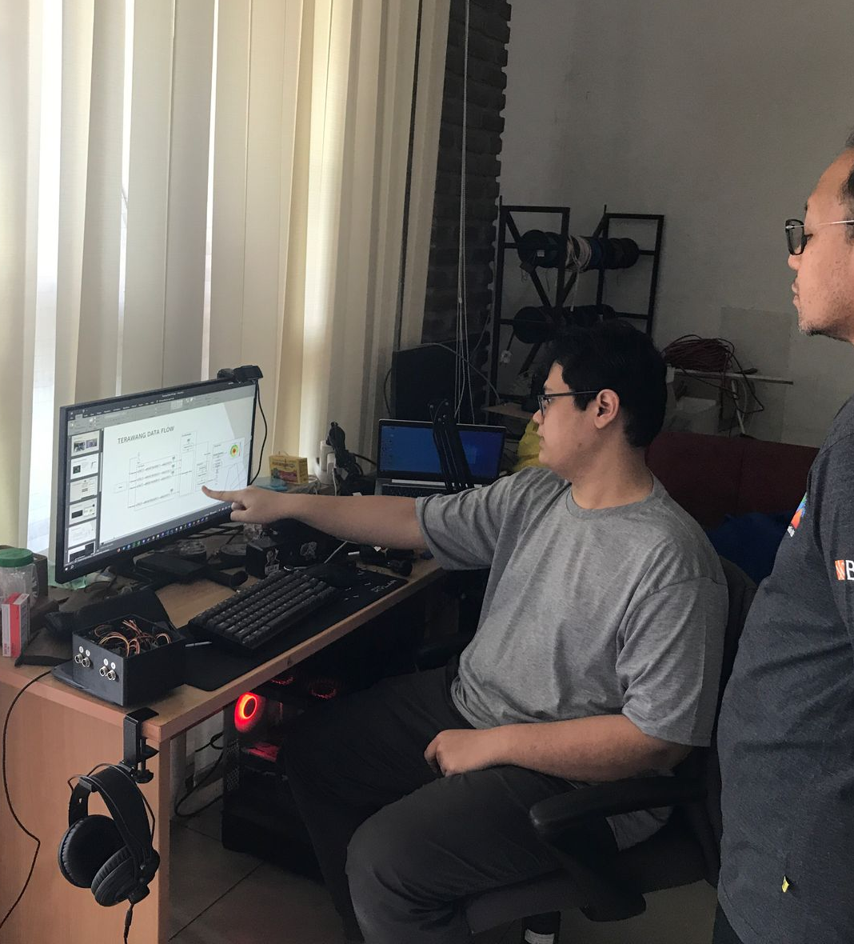
Diskusi

Slide 18
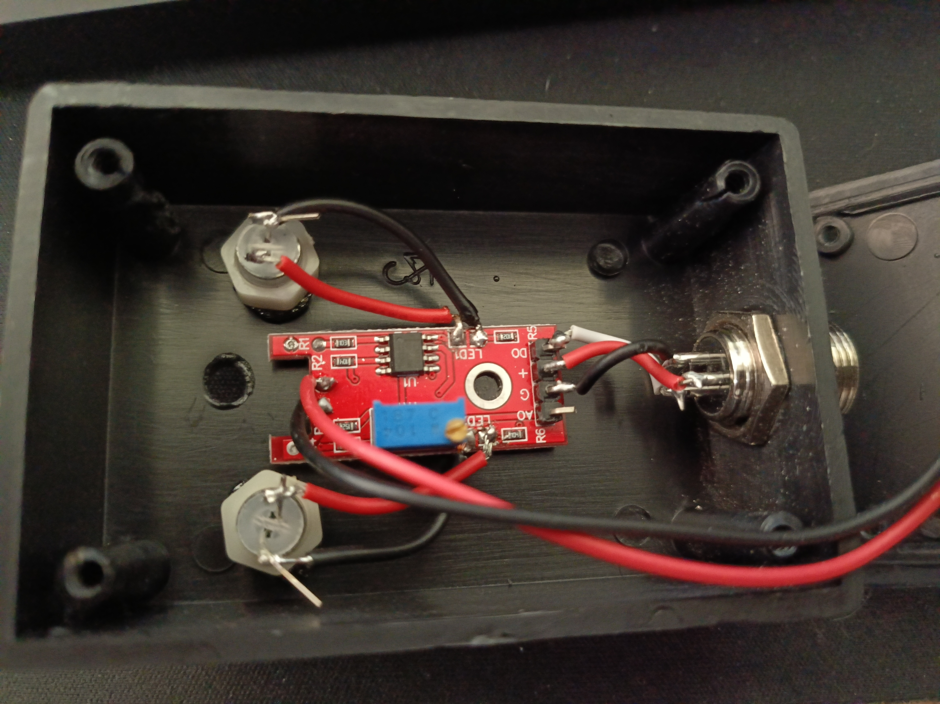
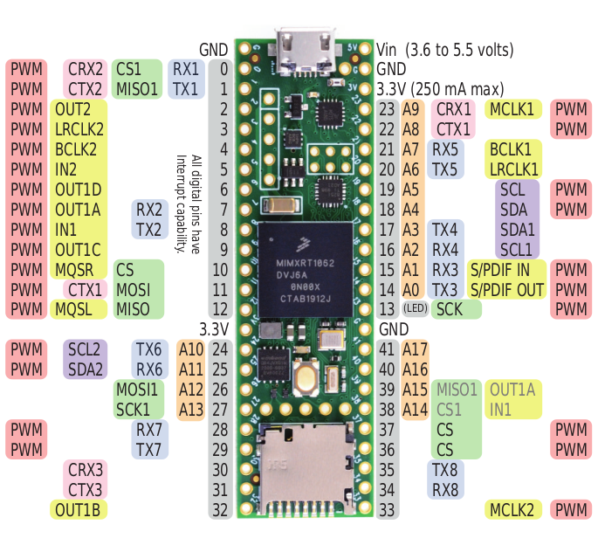
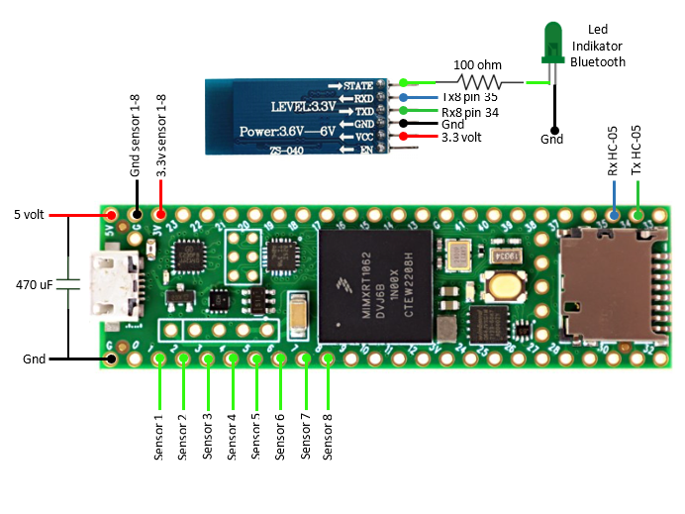
Diskusi 1
Mengganti digital output D0 KY-037 dan digital input pin 1-8 Teensy 4.1 menjadi analog output A0 dan pin 14-21 (A0 – A7)

Slide 19
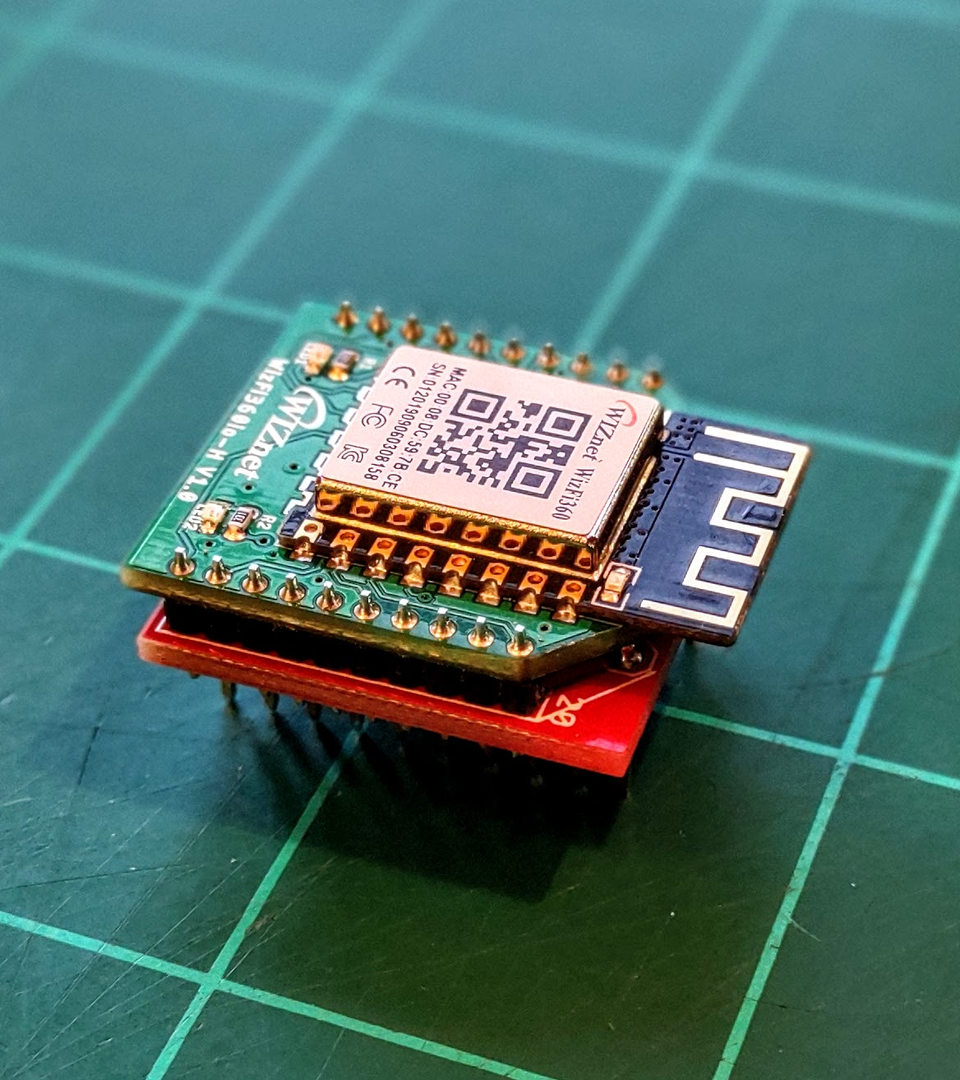
Diskusi 2
Integrasi dengan cloud. Data transmit via WiFi, pengolahan di cloud, storage pada database.

Slide 20
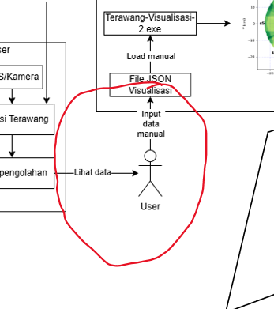
Diskusi 3
Perbaikan aplikasi Terawang agar query JSON tidak perlu manual

Slide 21
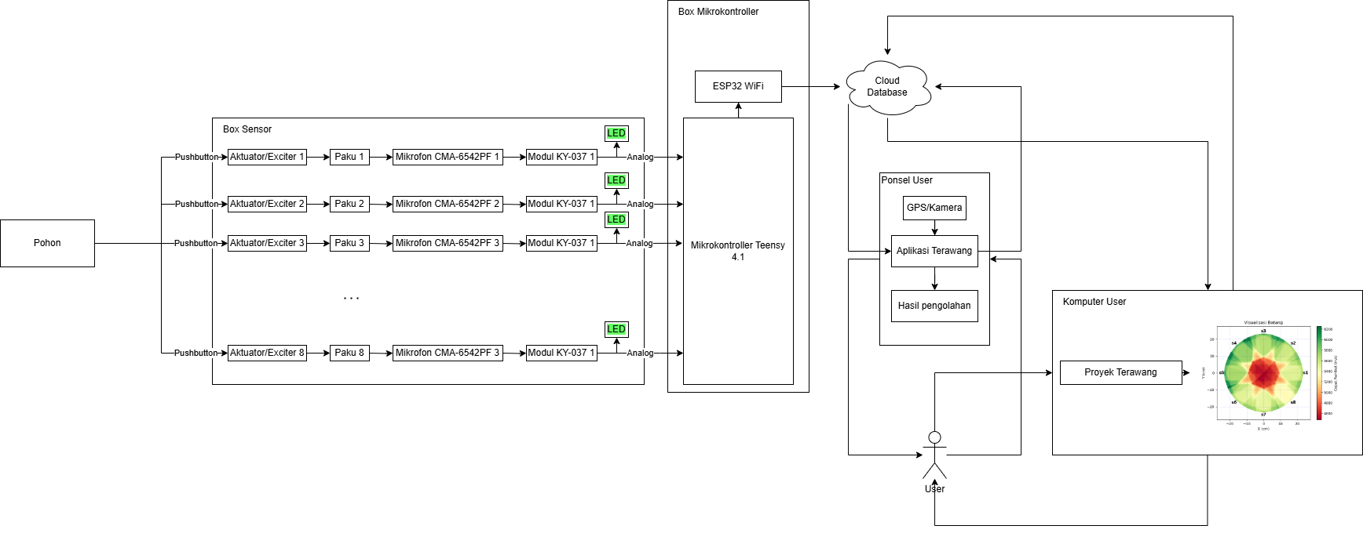
New Data flow

Slide 22
Diskusi 4
Mencoba ADXL335 dan ADXL345 dari skematik baru

Slide 23
Thank you

